Slide 1
Муниципальное бюджетное дошкольное образовательное учреждение г. Иркутска детский сад № 114
Роль развивающих игр
В. Воскобовича в интеллектуальном развитии дошкольников
Лукьянова Елена Александровна
Воспитатель
Иркутск - 2021

Slide 2
Эффективное развитие интеллектуальных способностей детей дошкольного возраста – одна из проблем современности. Дошкольники с развитым интеллектом быстрее запоминают материал, более уверены в своих силах, легче адаптируются в новой обстановке, лучше подготовлены к школе.

Slide 3
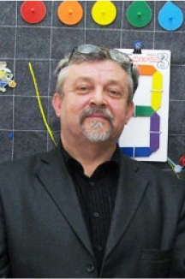
Технология «Сказочные лабиринты игры»
Вячеслав Вадимович
Воскобович

Slide 4
Игры В. Воскобовича – необыкновенные пособия, которые соответствуют современным требованиям в развитии дошкольника.

Slide 5
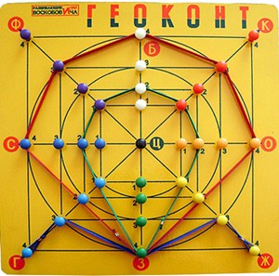
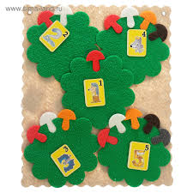
Актуальность: Игры учат детей действовать «в уме» и «мыслить»

Slide 6
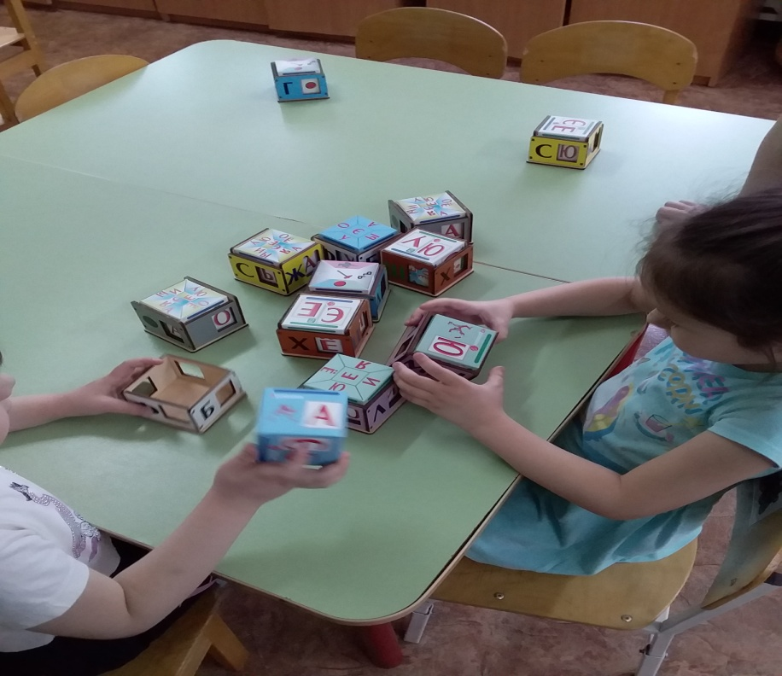
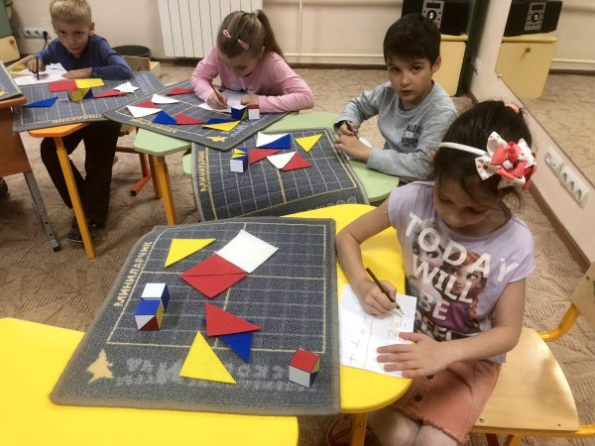
Игры Воскобовича обладают:
Широким возрастным диапазоном
Многофункциональностью
Мобильностью
Многообразием

Slide 7
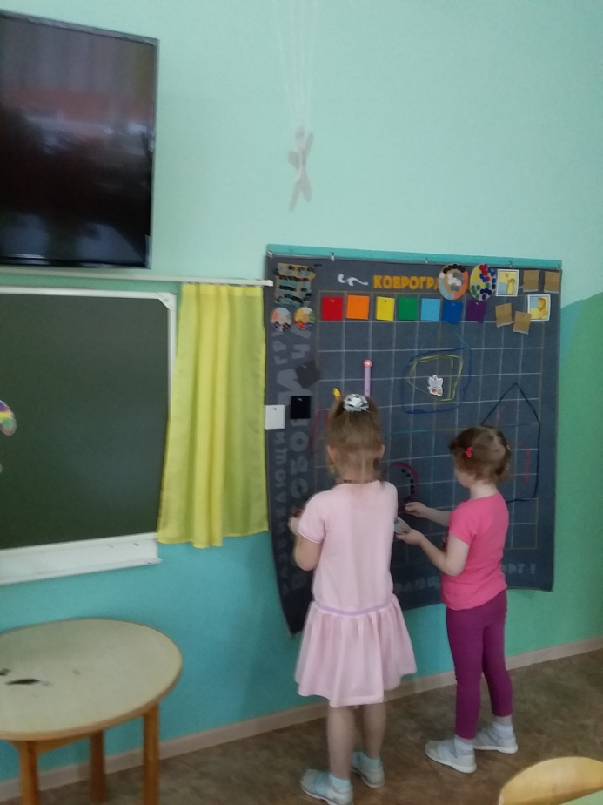
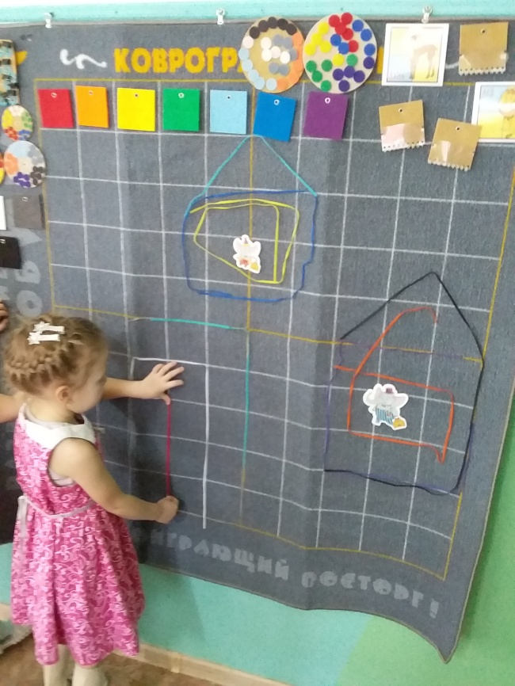
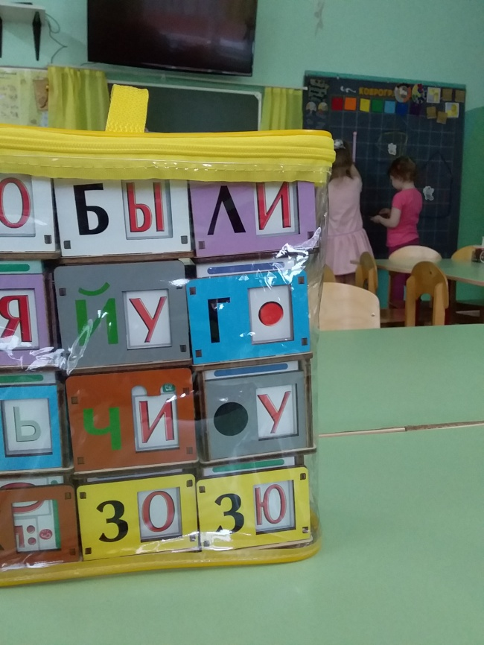

Slide 8
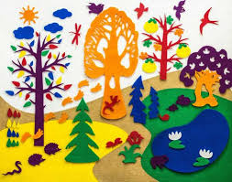
«Фиолетовый лес»

Slide 9
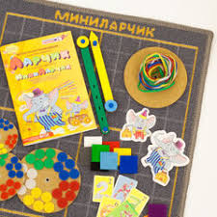
«Коврограф Ларчик»

Slide 10
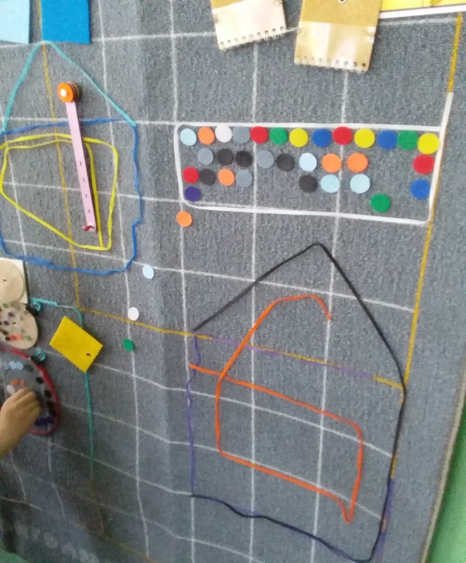
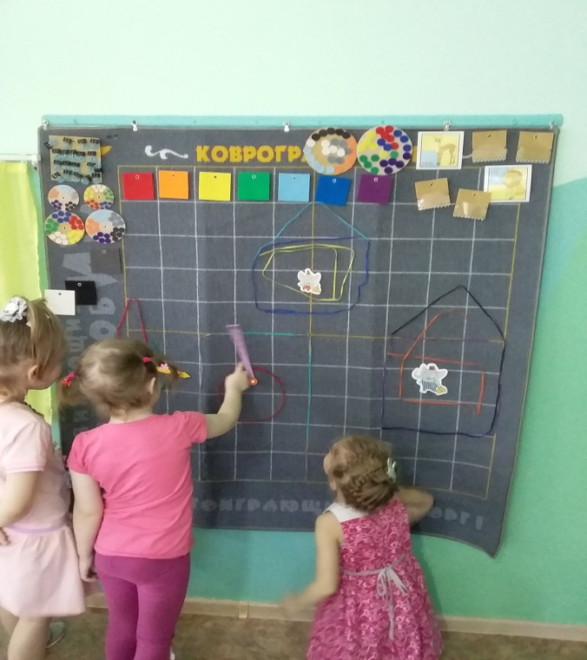
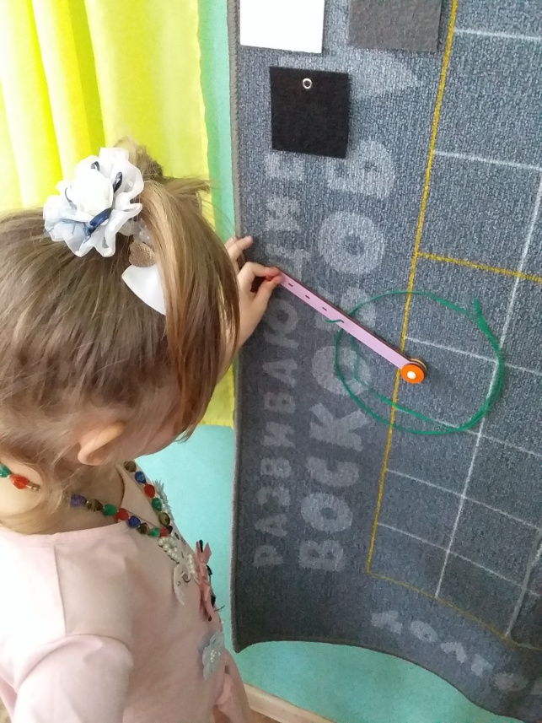
В играх заложен огромный творческий потенциал

Slide 11
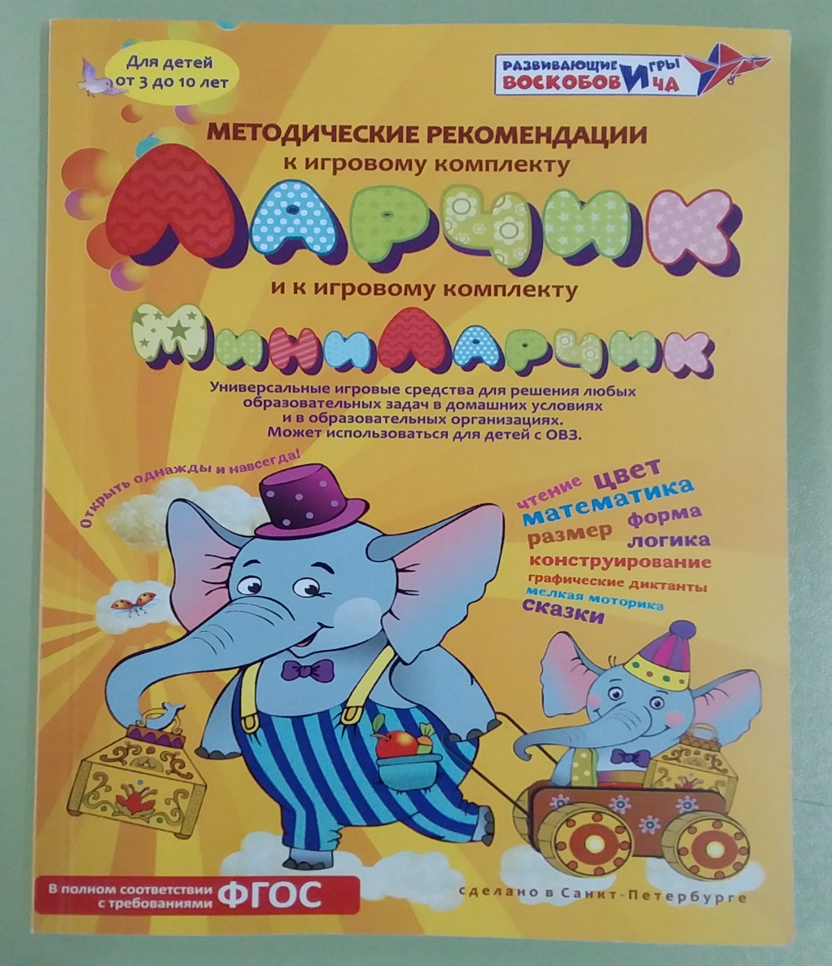
Методическое пособие

Slide 12
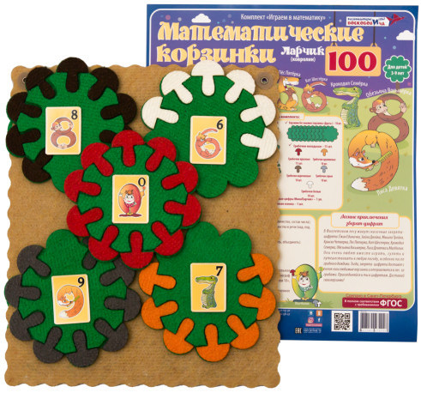
«Математические корзинки»

Slide 13
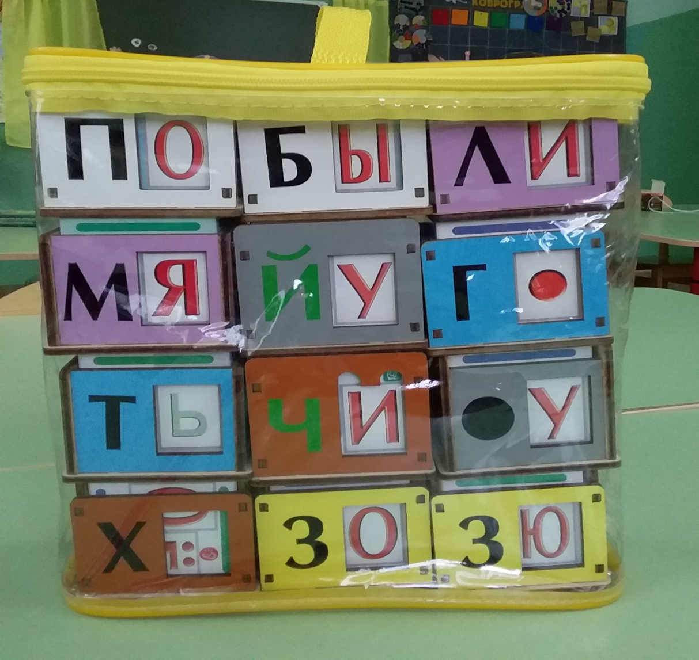
«Теремки Воскобовича»

Slide 14
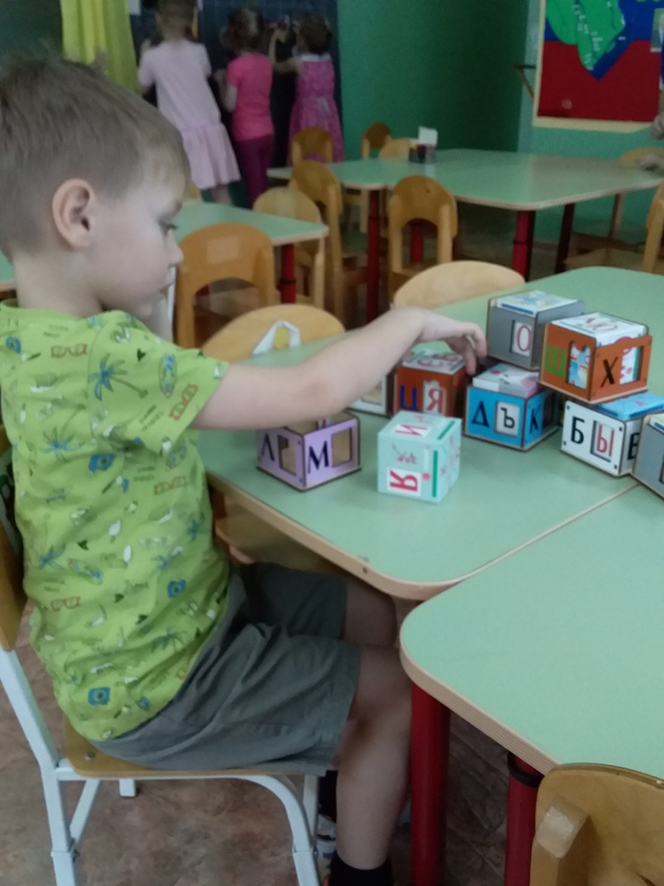

Slide 15
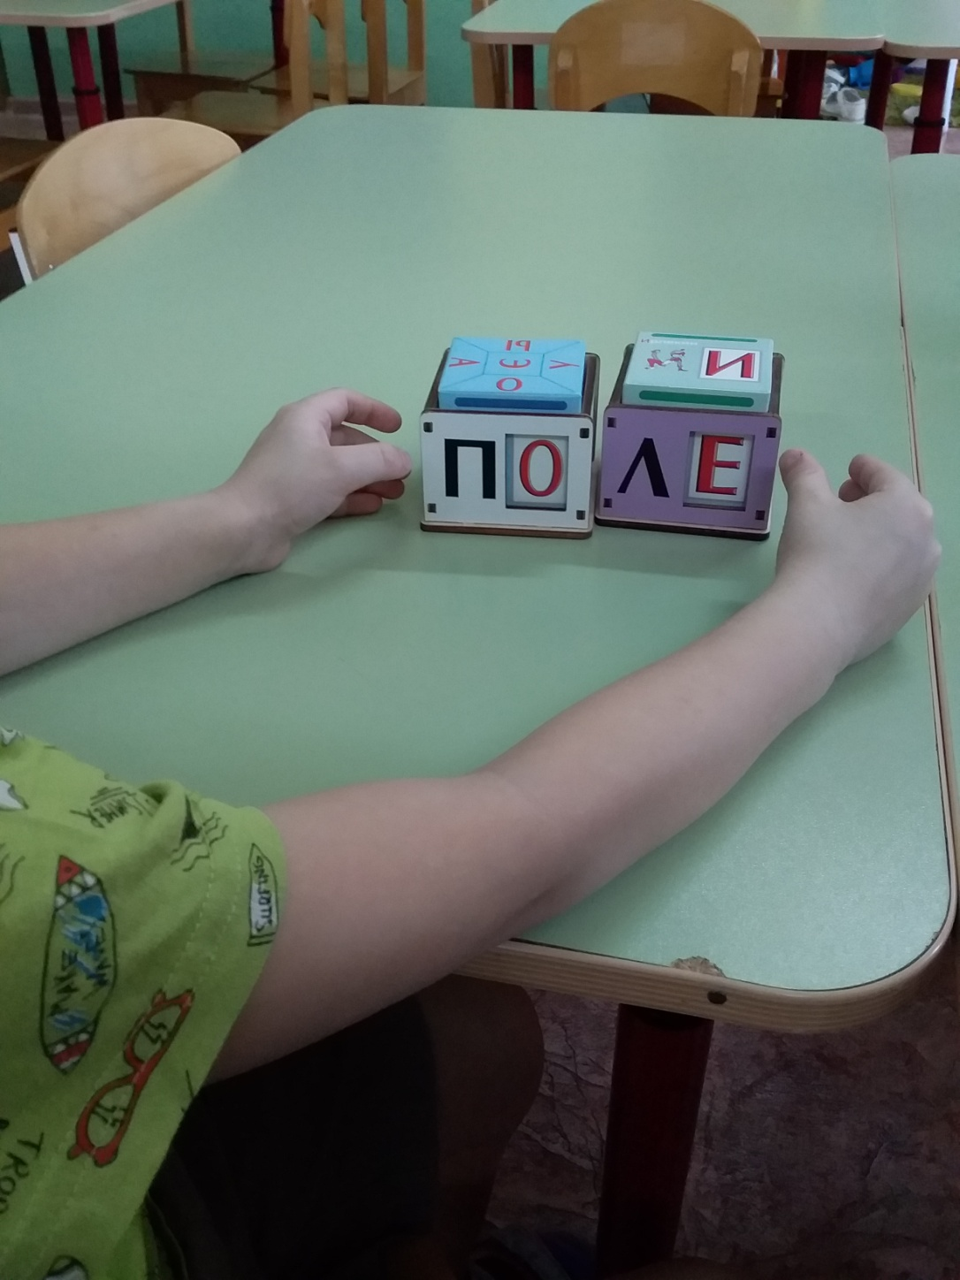

Slide 16
В основу игр заложены три основных принципа – интерес, познание, творчество.

Slide 17
Спасибо за внимание!

